Slide 1

Oracle基础课程
存储过程、函数和触发器
Notes:
1

Slide 2
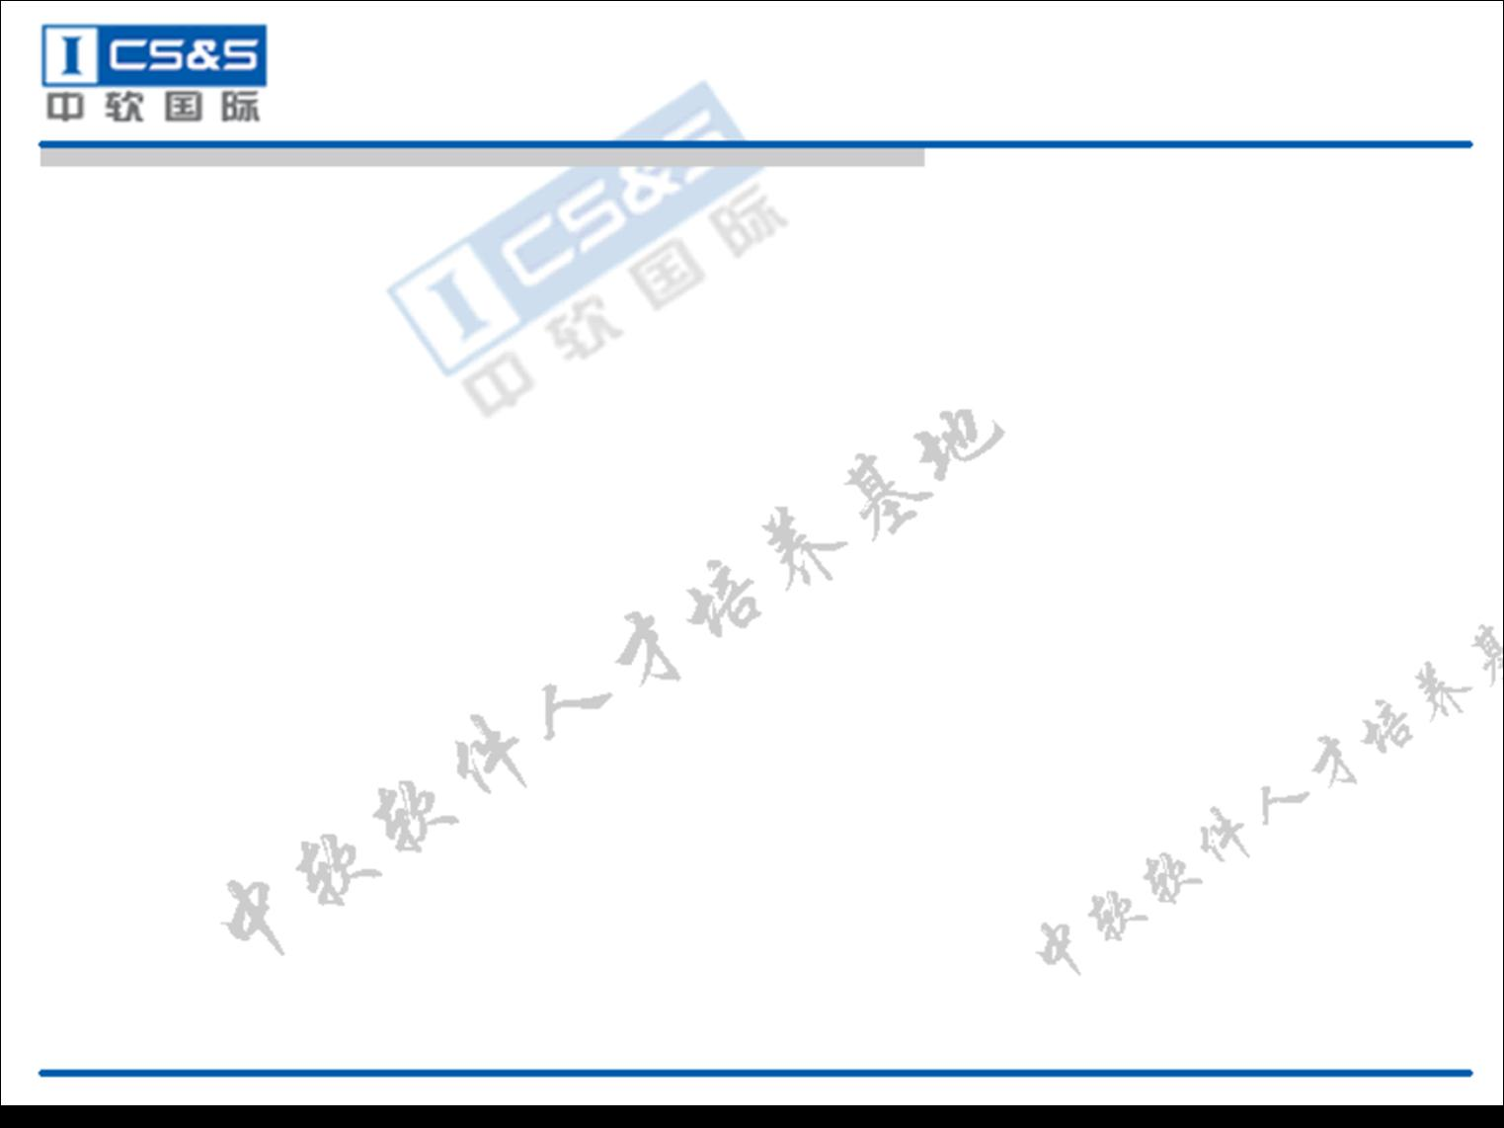
www.csst.com.cn
存储过程
函数
触发器
Notes:
3

Slide 3
存储过程
www.csst.com.cn
存储过程是一个PL/SQL程序块，接受零个或多
个参数作为输入(INPUT)或输出(OUTPUT)、或
既作输入又作输出(INOUT)，与函数不同，存
储过程没有返回值，存储过程不能由SQL语句
直接使用，只能通过EXECUTE命令或PL/SQL程
序块内部调用。
Notes:
3

Slide 4
存储过程
www.csst.com.cn
创建存储过程时，Oracle 自动执行下列步骤：
编译过程
存储所编译的代码
在数据库中存储过程
注意：如果发生错误，也可创建过程，但是无效。
查看编译错误的方法：
show errors
select * from user_errors;
Notes:
3

Slide 5
存储过程优点
www.csst.com.cn
增强了数据安全性
  可以授权用户访问能执行表的存储过程，但不授权他们访问表自身
提高了数据库性能
  通过网络发送的信息有所减少
  编译不需要执行代码
  过程存在于共享池中，所以不需要进行磁盘检索
Notes:
3

Slide 6
存储过程优点
www.csst.com.cn
节省内存
  只需要在内存中装入过程的一个拷贝便可供多个用户执行
提高了开发的工作效率
  通过编写单一的过程可以避免冗余程序代码，并且提高了生产效率
完整性
  只需要测试一次，以保证它能够返回正确的结果
Notes:
3

Slide 7
存储过程
www.csst.com.cn
创建存储过程的语法：
CREATE OR REPLACE PROCEDURE
procedure_name[parameter_list] {AS|IS}
/*Declarative section is here*/
BEGIN
/*Executable section is here*/
EXCEPTION
/*Exception section is here*/
END[procedure_name];
删除存储过程的语法：
DROP PROCEDURE procedure_name;
Notes:
3

Slide 8
示例
www.csst.com.cn
--创建一个存储过程
CREATE OR REPLACE PROCEDURE AddNewEmp(
p_empo emp.empo%TYPE,
p_ename emp.ename%TYPE,
p_sal emp.sal%TYPE) AS
BEGIN
INSERT INTO emp(empo,ename,sal)
VALUES (p_empo,p_ename,p_sal);
END AddNewEmp;
--调用AddNewEmp存储过程
BEGIN
AddNewEmp(8000, 'linda',3400);
END;
或者
execute addnewemp(8001, 'Lincoln',3500);
Notes:
3

Slide 9
函数
www.csst.com.cn
函数是存储在数据库中的PL/SQL程序块。函数
接受零个或多个输入参数，有一个返回值，返
回值的数据类型在创建函数时定义。
Notes:
3

Slide 10
函数
www.csst.com.cn
创建函数语法
CREATE OR REPLACE FUNCTION
function_name[parameter_list]
RETURN return_type {AS|IS}
/*Declarative section is here*/
BEGIN
/*Executable section is here*/
EXCEPTION
/*Exception section is here*/
END[function_name];
删除函数语法
drop function function_name;
Notes:
3

Slide 11
示例
www.csst.com.cn
--创建一个函数
CREATE OR REPLACE FUNCTION
totalsal(n_empo emp.empo%type)
RETURN number IS
n_totalsal NUMBER;
BEGIN
SELECT sal + nvl(comm,0) INTO n_totalsal
FROM emp WHERE empo =n_empo;
RETURN n_totalsal;
END;
--以下调用totalsal函数
SQL>SELECT empo,totalsal(empo) FROM emp WHERE totalsal(empo)>3000;
Notes:
3

Slide 12
触发器
www.csst.com.cn
触发器在数据库里以独立的对象存储，它与存储过程和函数不同的是，存
储过程与函数需要用户显示调用才执行，而触发器是由一个事件来启动运
行。即触发器是当某个事件发生时自动地隐式运行。并且，触发器不能接
收参数。
ORACLE事件指的是对数据库的表进行的INSERT、UPDATE及DELETE操作或
对视图进行类似的操作。ORACLE将触发器的功能扩展到了触发ORACLE，
如数据库的启动与关闭等。所以触发器常用来完成由数据库的完整性约束
难以完成的复杂业务规则的约束，或用来监视对数据库的各种操作，实现
审计的功能。
Notes:
3

Slide 13
触发器
www.csst.com.cn
创建触发器语法
CREATE [OR REPLACE] TRIGGER trigger_name
{BEFORE | AFTER }
{INSERT | DELETE | UPDATE [OF column [, column …]]}
[OR {INSERT | DELETE | UPDATE [OF column [, column …]]}...]
ON [schema.]table_name | [schema.]view_name
[REFERENCING {OLD [AS] old | NEW [AS] new| PARENT as parent}]
[FOR EACH ROW ]
[WHEN condition]
PL/SQL_BLOCK | CALL procedure_name;
删除触发器语法
drop trigger trigger_name;
Notes:
3
触发事件：引起触发器被触发的事件。 例如：DML语句(INSERT, UPDATE, DELETE语句对表或视图执行数据处理操作)、DDL语句（如CREATE、ALTER、DROP语句在数据库中创建、修改、删除模式对象）、数据库系统事件（如系统启动或退出、异常错误）、用户事件（如登录或退出数据库）。
触发时间：即该TRIGGER 是在触发事件发生之前（BEFORE）还是之后(AFTER)触发，也就是触发事件和该TRIGGER 的操作顺序。
触发操作：即该TRIGGER 被触发之后的目的和意图，正是触发器本身要做的事情。 例如：PL/SQL 块。
触发对象：包括表、视图、模式、数据库。只有在这些对象上发生了符合触发条件的触发事件，才会执行触发操作。
触发条件：由WHEN子句指定一个逻辑表达式。只有当该表达式的值为TRUE时，遇到触发事件才会自动执行触发器，使其执行触发操作。
触发频率：说明触发器内定义的动作被执行的次数。即语句级(STATEMENT)触发器和行级(ROW)触发器。
语句级(STATEMENT)触发器：是指当某触发事件发生时，该触发器只执行一次；
行级(ROW)触发器：是指当某触发事件发生时，对受到该操作影响的每一行数据，触发器都单独执行一次。

Slide 14
示例
www.csst.com.cn
Step1：首先创建表sal_trace
CREATE TABLE sal_trace(
eno NUMBER(4) NOT NULL,
name VARCHAR2(10),
oldsal NUMBER(7,2),
newsal NUMBER(7,2)
);
Step2：创建触发器
CREATE TRIGGER SalUpdateTrace
AFTER UPDATE OF SAL ON EMP
FOR EACH ROW
BEGIN
INSERT INTO sal_trace VALUES
(:new.empo,:new.ename,:old.sal,:new.sal);
END;
step3：修改某个雇员的工资，然后查看sal_trace表中是否添加了新记录。
Notes:
3

Slide 15
参数模式
www.csst.com.cn
在Oracle中过程与函数都可以有参数，参数的
类型可以指定为in、out、in out三种模式。
Notes:
3

Slide 16
in模式
www.csst.com.cn
in模式是引用传递。调用过程时实际参数将值
以引用方式传递给存储过程的形式参数，形式
参数在过程中是只读模式的，也就是说，只能
通过形式参数读取到实际参数的值。当过程执
行完毕后，实际参数的值不会发生任何变化。
Notes:
3

Slide 17
示例
www.csst.com.cn
create or replace procedure InProcedure(
param in varchar2)AS
BEGIN
DBMS_OUTPUT.PUT_LINE(param);
param:=‘b’; --非法的赋值
END InProcedure;
/
Notes:
3
drop procedure InProcedure;

Slide 18
out模式
www.csst.com.cn
out模式是值传递。调用过程的时候，形式参
数会忽略实际参数的值，而被初始化为null
值，形式参数是可读写的，所以在过程中形式
参数的值可以被修改，过程执行完毕后，形式
参数会将其值赋值给实际参数。
Notes:
3

Slide 19
示例
www.csst.com.cn
create or replace procedure OutProcedure(
param out varchar2)AS
BEGIN
DBMS_OUTPUT.PUT_LINE('param='||param);
param:='b';
END OutProcedure;
/
declare
v_char varchar2(5):='a';
begin
OutProcedure(v_char);
DBMS_OUTPUT.PUT_LINE('v_char='||v_char);
end;
/
Notes:
3
drop procedure OutProcedure;

Slide 20
in out模式
www.csst.com.cn
in out模式是值传递的。调用过程的时候，实
际参数的值会以值传递的方式赋值给形式参
数，在过程中形式参数的值可以被修改，等过
程执行完毕后，形式参数又会将其值赋值给实
际参数。
Notes:
3

Slide 21
示例
www.csst.com.cn
create or replace procedure InOutProcedure(
param in out varchar2)AS
BEGIN
DBMS_OUTPUT.PUT_LINE('param='||param);
param:='b';
END InOutProcedure;
/
declare
v_char varchar2(5):='a';
begin
InOutProcedure(v_char);
DBMS_OUTPUT.PUT_LINE('v_char='||v_char);
end;
/
Notes:
3
drop procedure InOutProcedure;

Slide 22
调试方法
www.csst.com.cn
可以使用 DBMS_OUTPUT.PUT_LINE 语句将变量和表达式的值输出到显示器
使用 SHOW ERRORS 命令查看编译错误
  SHOW ERRORS [PROCEDURE | FUNCTION | PACKAGE]
  <名称>;
Notes:
3
drop procedure InOutProcedure;

